Slide 1
Wystawa Zielona Warszawa
Warszawa jest Zielona!
Szczyt klimatyczny odbywający się w Warszawie w dniach 11-22 listopada 2013 był
dobrą okazją by pokazać że, zielona Warszawa to nie tylko parki i skwery,
naturalny brzeg Wisły czy lasy ale także zielone inicjatywy realizowane w naszym
mieście; programy efektywnego wykorzystania energii, ekologicznego budownictwa
oraz ochrona wód Wisły i Bałtyku dzięki nowoczesnym technologiom oczyszczania
ścieków.
Wystawa Zielona Warszawa została przygotowana przez Biuro Infrastruktury Miasta Warszawa www.um.warszawa.pl oraz Warszawską Organizację Turystyczną www.onewarsaw.com

Slide 2
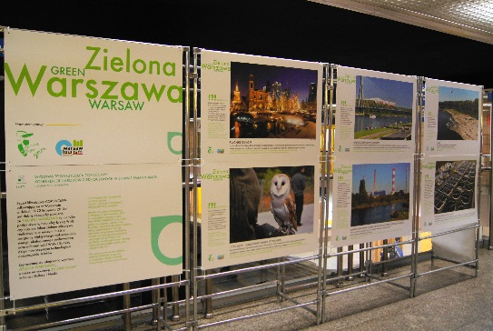
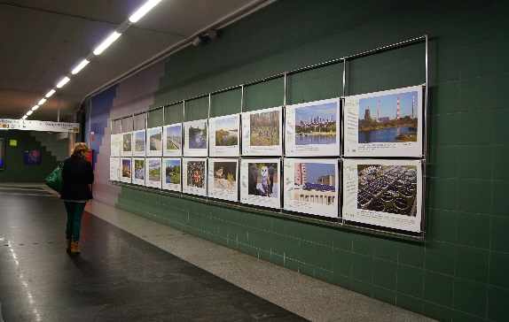
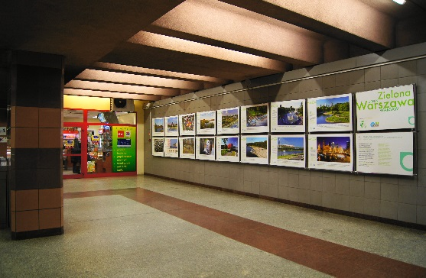
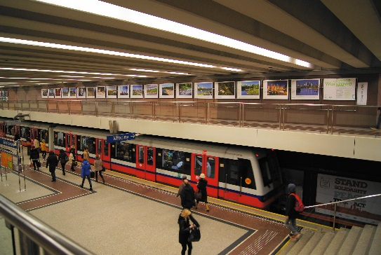
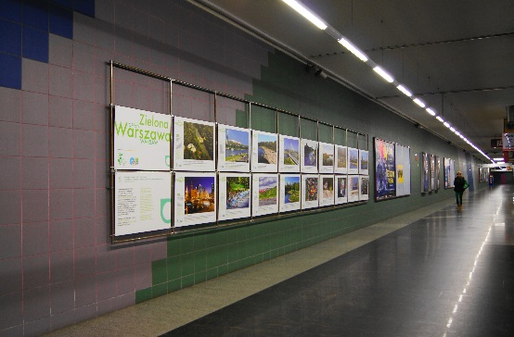
Wystawa Zielona Warszawa
Wystawa eksponowana była w warszawskim metrze na 5 stacjach do 8 grudnia 2014 r. i na 1 stacji do końca stycznia - w 2 językach opowiadała o inicjatywach podjętych w mieście związanych z „zielonymi” aspektami rozwoju miasta.

Slide 3
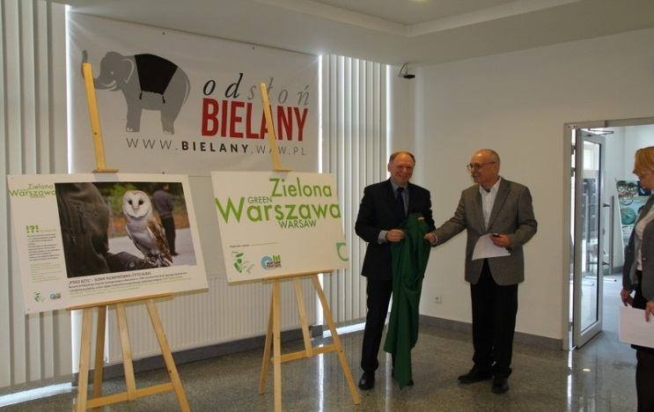
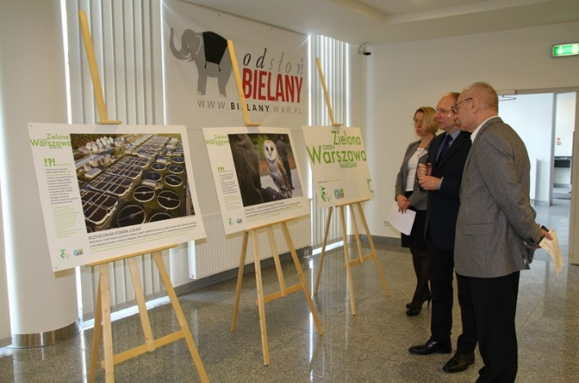
Wystawa Zielona Warszawa
Na koniec stycznia wystawę można było oglądać w różnych miejscach Warszawy m.in. nadal wisiała na stacji Wilanowska i Centrum.
Z inicjatywy WOT i Biura Infrastruktury Urzędu Miasta wystawa jest eksponowana w różnych miejscach. W dniach 27.01.2014 - 07.02.2014 prezentowano ją w Ratuszu Bielany.

Slide 4
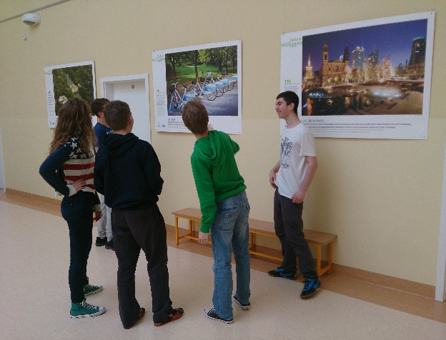
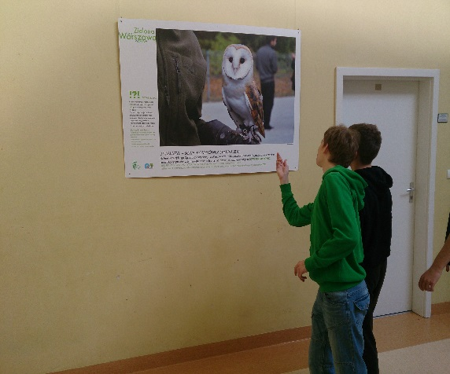
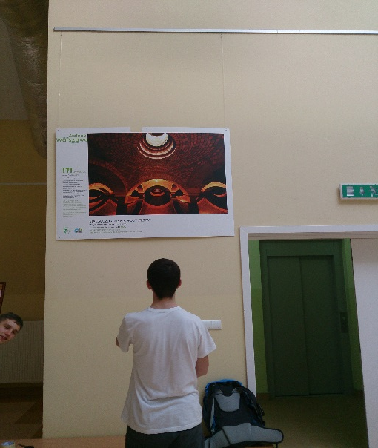
Wystawa Zielona Warszawa
W gimnazjum nr 120 wystawa gościła od 17.03.2014 – 21.03. 2014

Slide 5
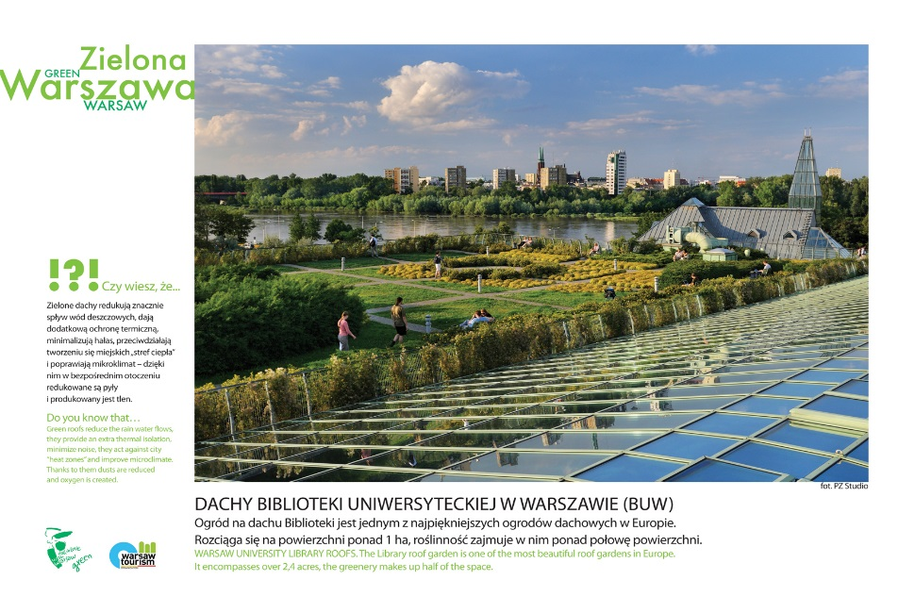
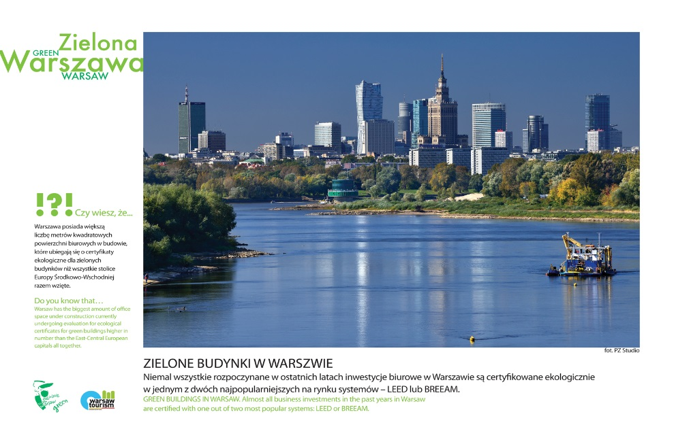
Wystawa Zielona Warszawa
W siedzibie Zarządu Metra Warszawskiego wystawę można było oglądać do końca marca 2014 r.

Slide 6
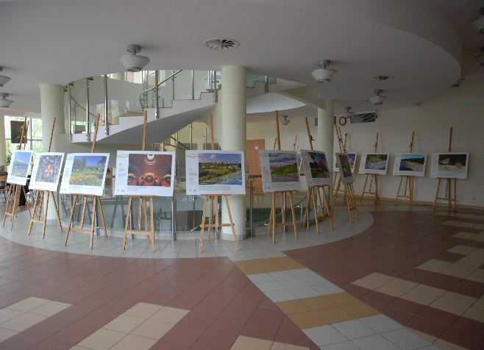
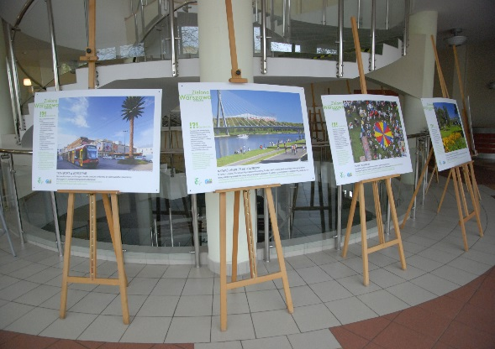
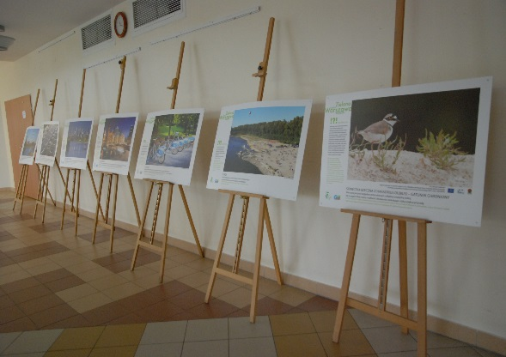
Wystawa Zielona Warszawa
Wybrane plansze można było zobaczyć w Bemowskim Centrum Kultury ARTBEM od 2 do 16 kwietnia 2014 r.

Slide 7
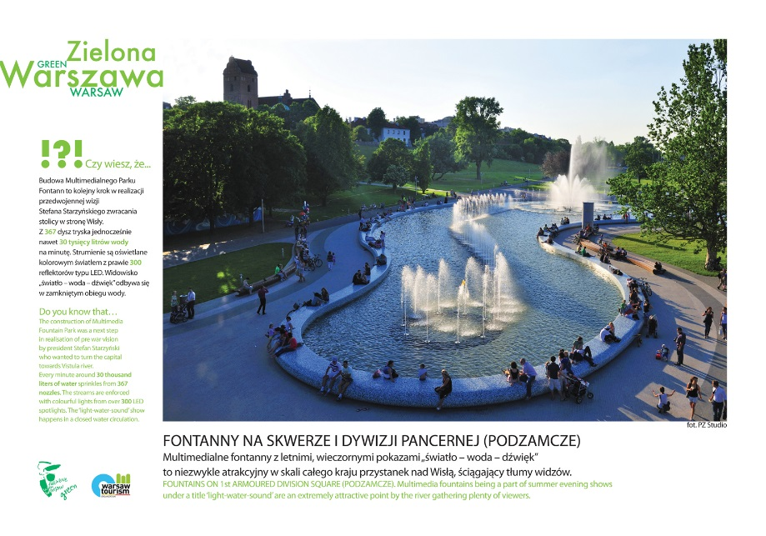
Wystawa Zielona Warszawa
Trwają prace nad wyborem kolejnych lokalizacji.
Całą wystawę można obejrzeć na
http://wot.waw.pl/archiwum-dzialan/

